Slide 1
6. 振动
6.1 简谐振动的概念和表示
6.2 阻尼振动
6.3 受迫振动
6.4 简谐振动的合成
6.5 谐振分析

Slide 2
狭义地说，振动是指物体在一定位置附近来回重复的运动。
广义地说，振动泛指一物理量(位移、电量、电压、电流、电场强度和磁感应强度等) 在某一值附近的来回重复变化。

Slide 3
受迫振动
共振
振动
阻尼自由振动
自由振动
无阻尼自由振动
无阻尼自由非谐振动
无阻尼自由谐振动
(简谐振动）
重点：简谐振动
（理想化模型）
① 简谐振动是某些实际振动的近似
② 简谐振动可用来研究复杂振动

Slide 4
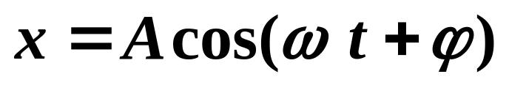
6.1 简谐振动的概念和表示
1. 定义式
这种用时间的正弦或余弦函数来描述的振动，
称为简谐振动 （Simple Harmonic Motion）。
简谐振动可用 SHM表示。
x 可作广义理解（位移、电流、场强、温度…）

Slide 5
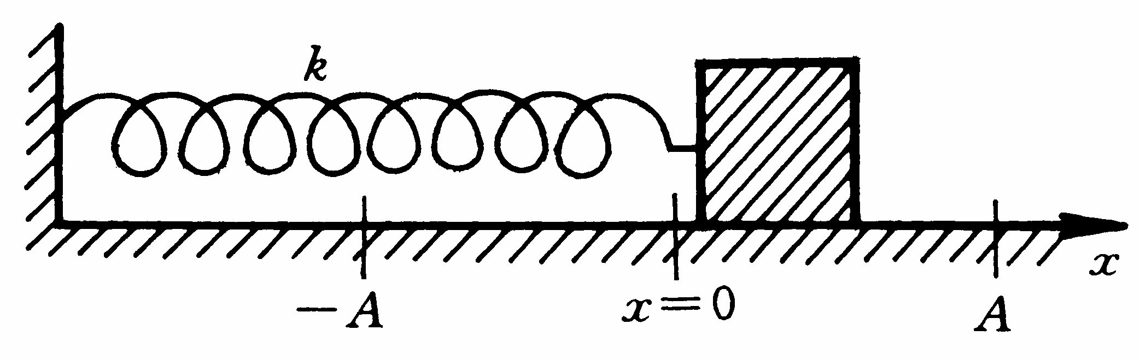
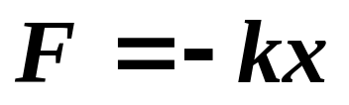
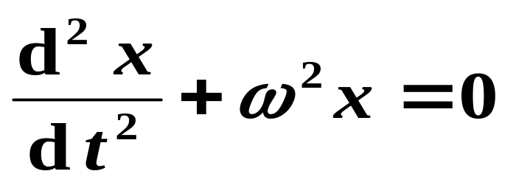
2. 无阻尼自由振动条件下SHM的判据
（针对机械振动）：
①受力特征
F — 恢复力（弹性力或准弹性力）
k — 劲度系数（stiffness）或刚度系数(rigidity)
②微分方程
ω — 角频率（angular frequency）
又称 圆频率（circular frequency）

Slide 6
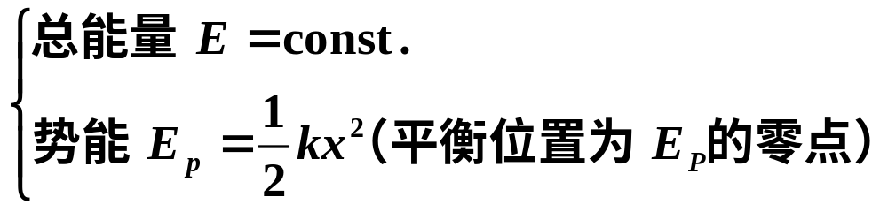
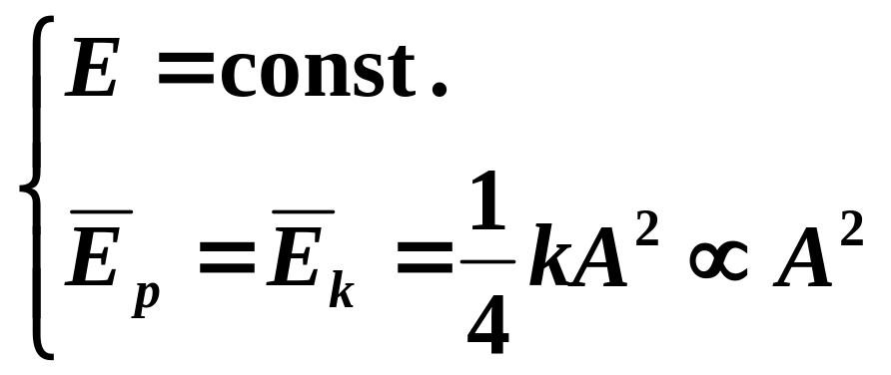
③能量特征
或
以上①、②、③中任一条成立即可判定为SHM。

Slide 7
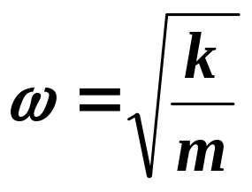
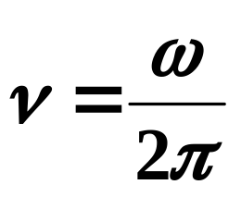
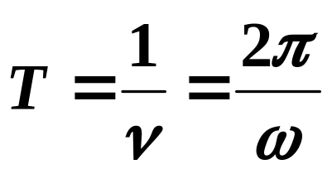
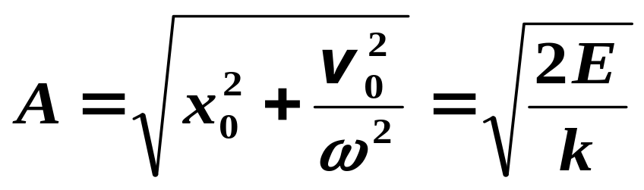
3. SHM的特征量
①角频率
—由系统本身决定（固有）
频率（frequency）
周期（period）
②振幅 （amplitude）
— 由初始条件和系统本身情况决定

Slide 8
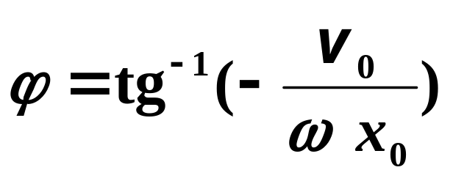
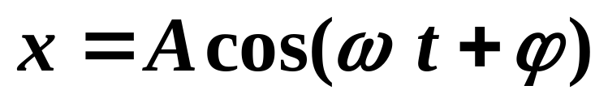
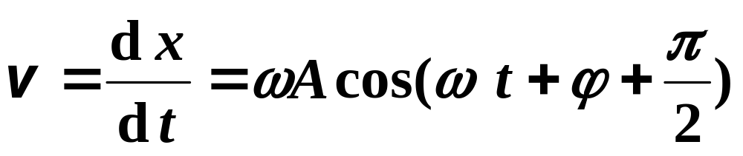
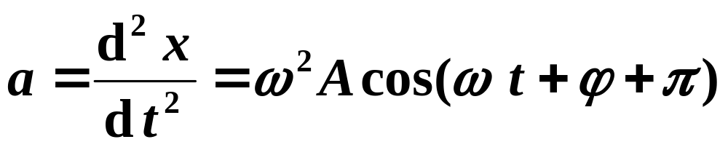
③相（位）（phase）
（一般取主值）
— 由初始条件及系统本身情况决定
4. SHM的表示法
①解析式

Slide 9
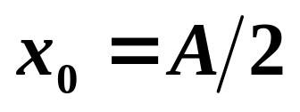
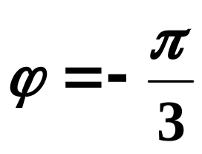
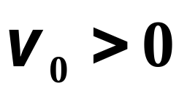

②振动曲线
x
ϕ = π/2
ϕ = 0
A
m
m
m
o
ωt
A
A
o
A
o
o
x
x
x
x₀ = A
-A
ωT=2π
x₀ = 0
(伸长量)
0< x₀ < A
-ϕ
ϕ > 0
5. 简谐量的矢量对应
⎯定ϕ，研究振动合成很方便
t
如：
A
ω
t = 0
A
v₀< 0
ω t+ϕ
ϕ
·
o
x
x
x₀
x = A cos(ω t + ϕ )
x
0
A/2
参考圆
(circle of reference)
v₀> 0

Slide 10
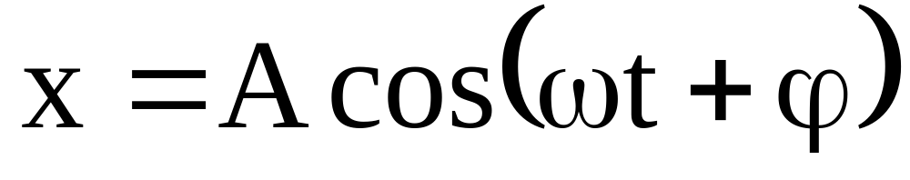

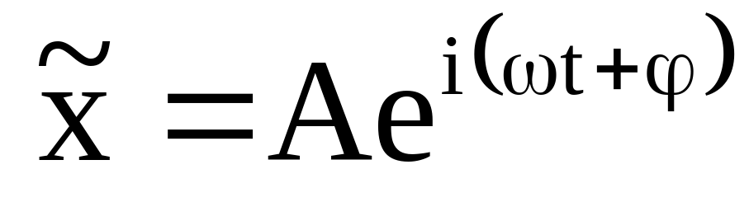
6. 简谐量的复数对应
简谐振动可以用一个匀速旋转矢量的投影来表示，而平面上的一个矢量又与一个复数相对应，故简谐振动可用一个复数的实部或虚部来表示。

Slide 11
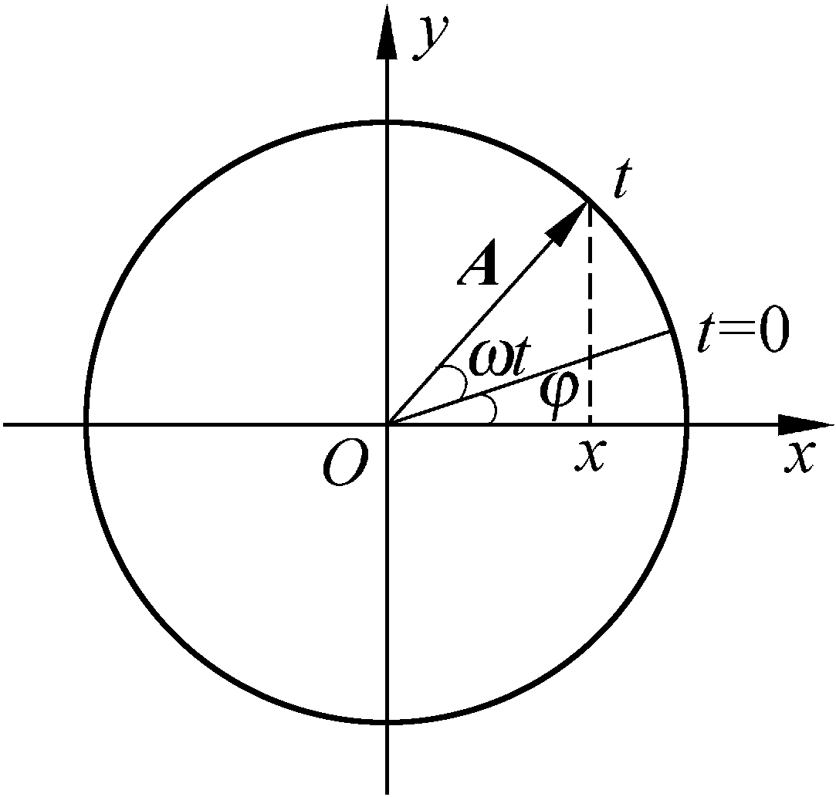
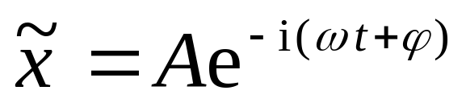
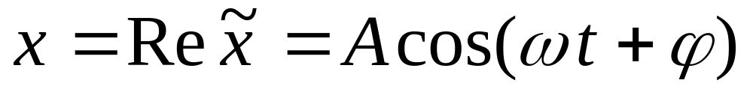
旋转矢量图：
给出三个特征量，A的长度代表振幅，ω代表角频率，ϕ 代表初相。
复数形式：
用旋转矢量图和复数表示简谐振动，为振动问题的分析和计算带来了方便。

Slide 12
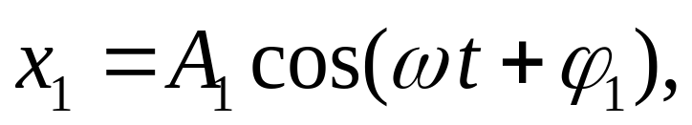
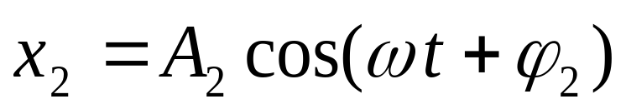
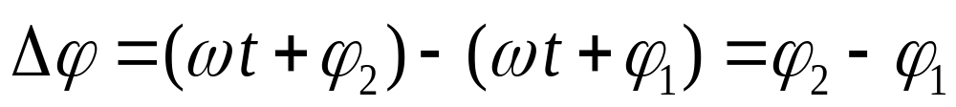
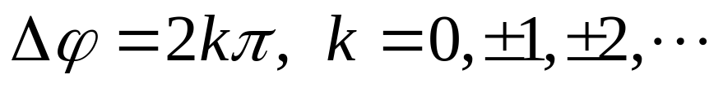
两个同频率简谐振动步调上的关系，可以用它们的相位差来反映：
在任意时刻的相位差：
即初相的差
（1）两个振动同相：
x₁、x₂振动步调完全一致：两振动质点同时到达各自同方向极端位置，同时通过平衡位置并同向运动，振幅矢量A₁和A₂始终同向。

Slide 13
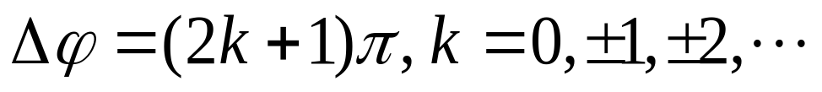
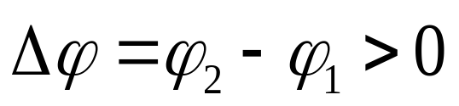
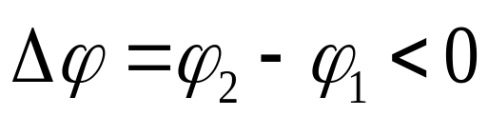
（2）两个振动反相：
x₁、x₂振动步调完全相反：两振动质点同时到达各自相反方向极端位置，同时通过平衡位置但反向运动，A₁和A₂始终反向。
（3）当Δϕ 取其他值：
称两个振动不同相
：称 x₂ 比 x₁的相位超前
：称 x₂ 比 x₁的相位落后
Δϕ 的周期是2π，通常把 |Δϕ| 的值限制在π 以内。

Slide 14
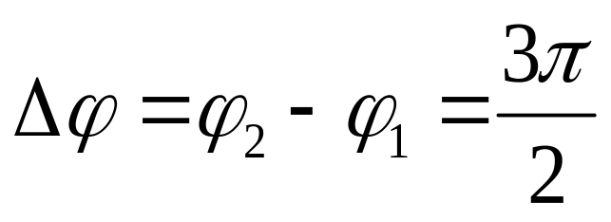
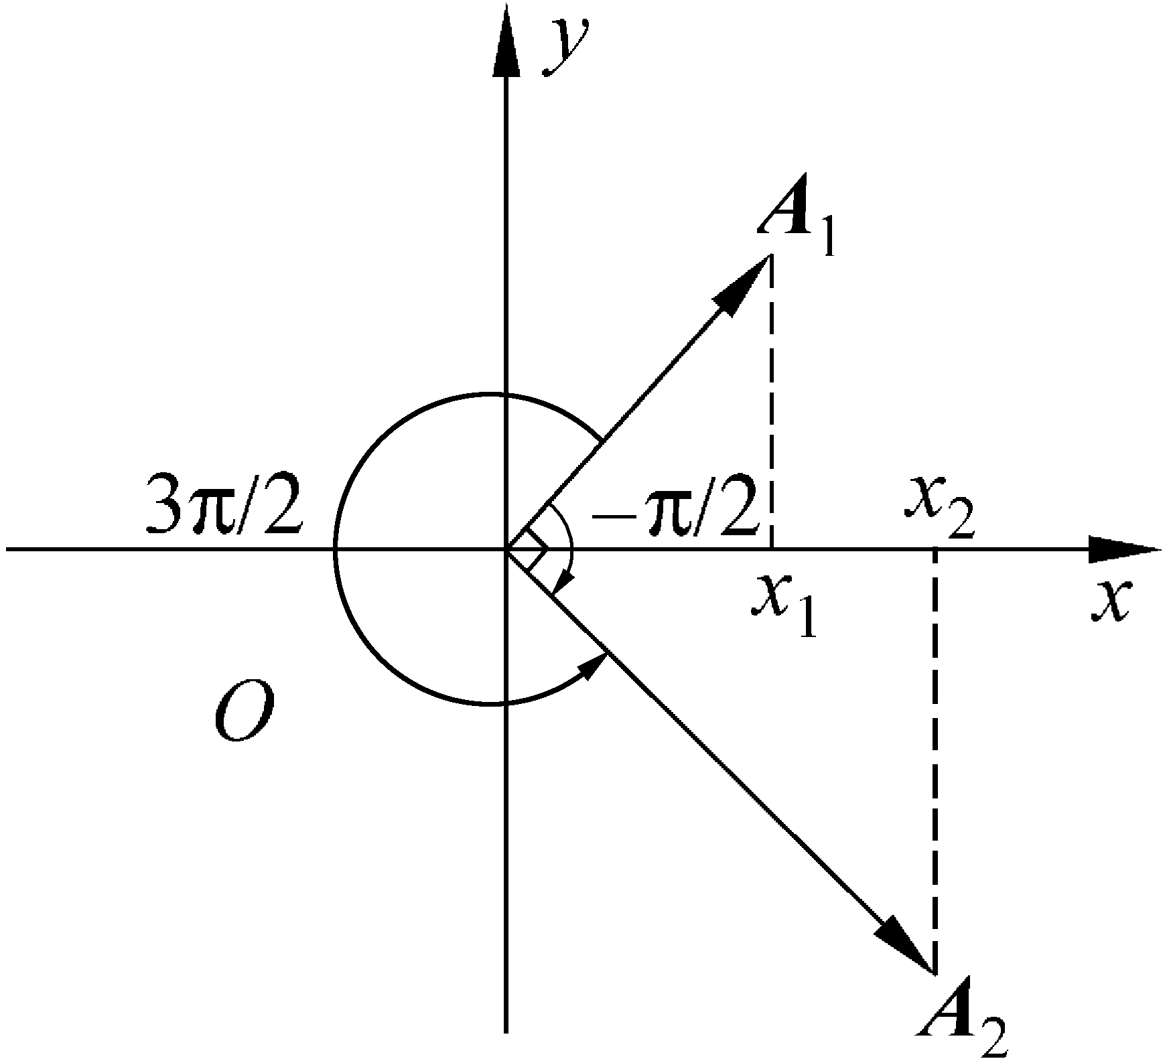
例：
而是说 x₂ 比 x₁ 的相位落后 π/2。
一般不说 x₂ 比 x₁ 的相位超前 3π/2。

Slide 15


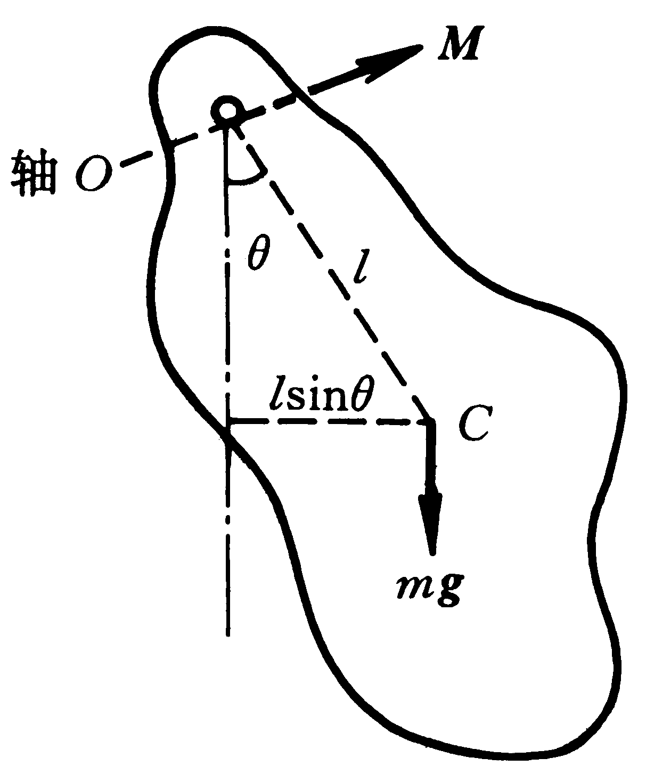
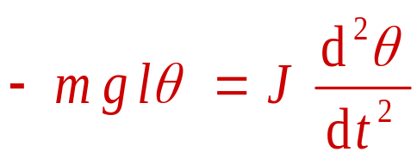
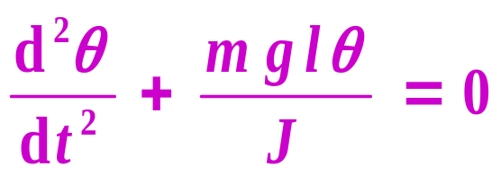
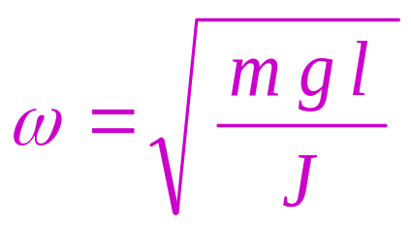
复摆
当复摆(转动惯量为J)离开平衡位置转过θ 角时，受到一个使其转向平衡位置的净力矩
其中l是刚体质心C到转轴的距离。当θ 很小时，有
复摆的运动方程为

Slide 16
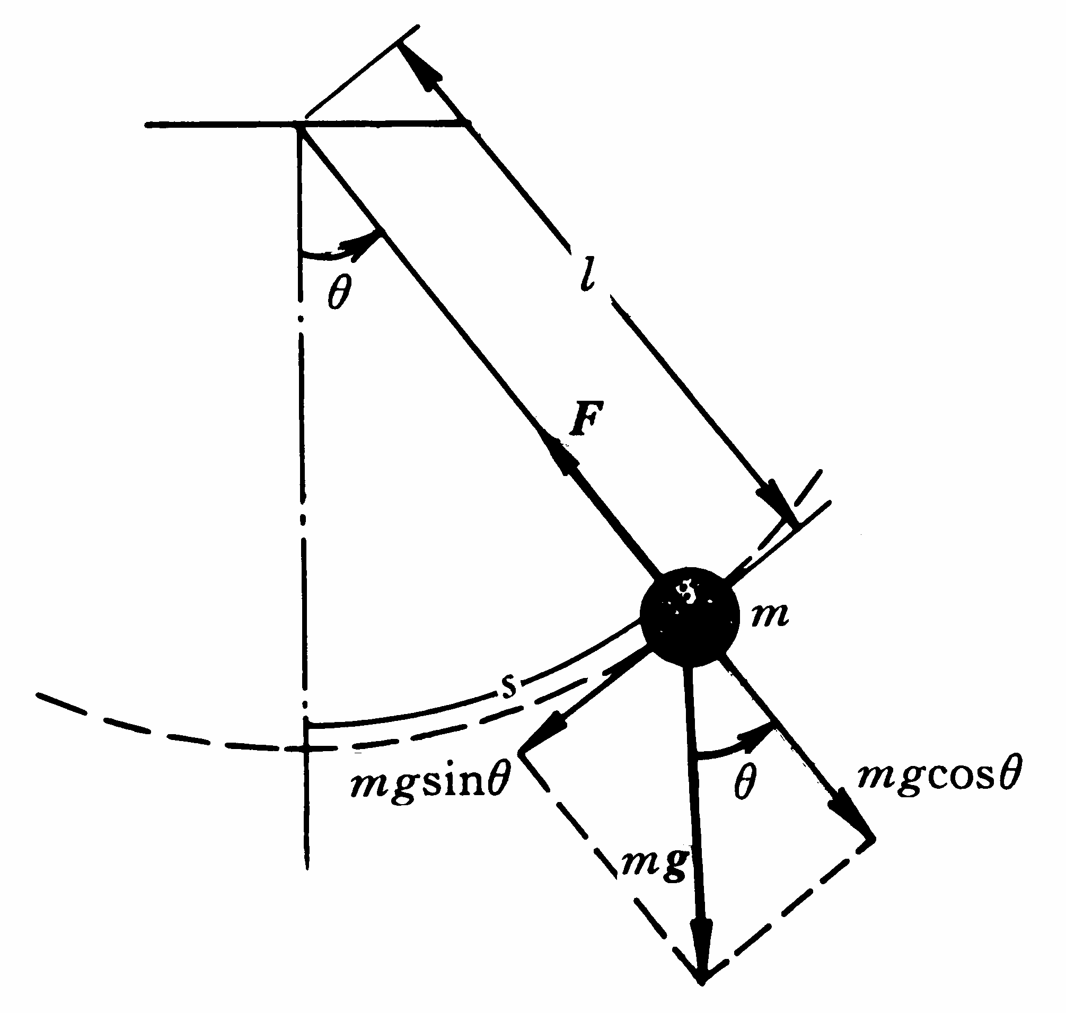
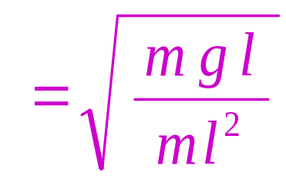
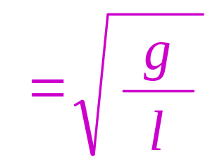
单摆

Slide 17
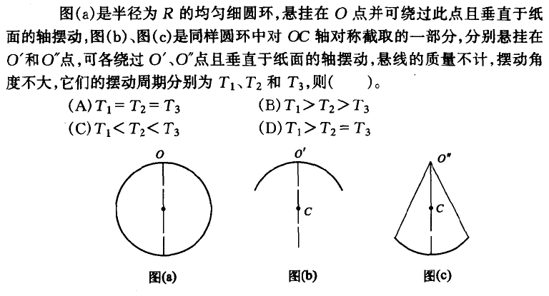
例6.1

Slide 18
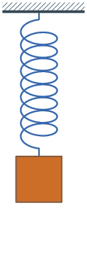
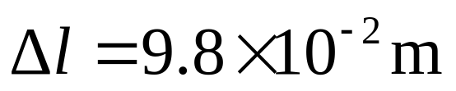
例6.2 一轻质弹簧上端固定，下端挂一物体，让物体在竖直方向振动。证明物体作简谐振动，并求系统的能量。设物体平衡时弹簧的伸长量 ，在下面两种情况下求物体位移的表达式：（1）当t=0时，物体在平衡位置上方8.0×10⁻²m远处，并由静止开始向下运动；（2）当t=0时，物体处于平衡位置，并以0.6m·s⁻¹的速度向上运动。

Slide 19
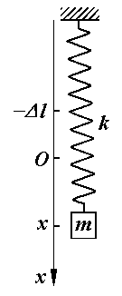
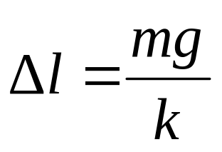
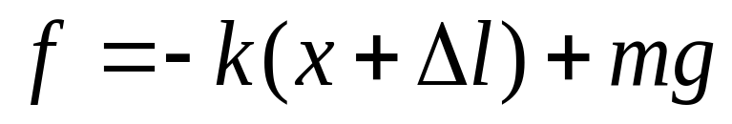
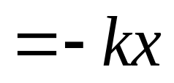
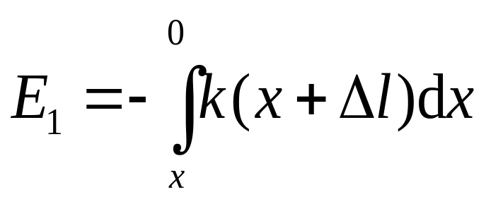
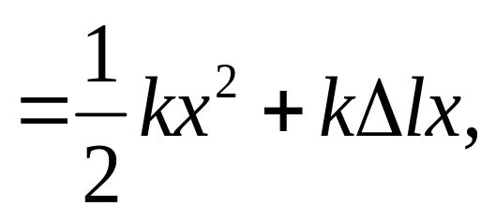
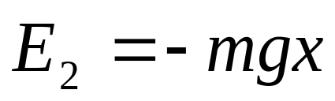
解：
平衡条件：
kΔl = mg
平衡时弹簧的伸长量：
物体坐标为x时，所受合力：
准弹性力，物体作简谐振动。
把势能零点取在平衡位置O，则系统的弹性、重力势能

Slide 20
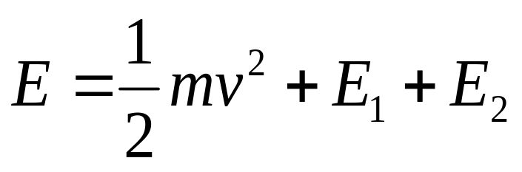
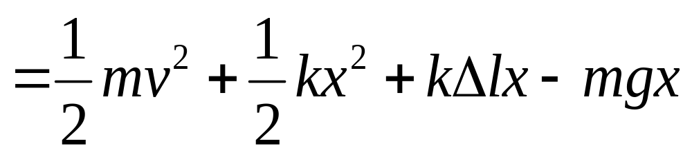


系统的能量：
与水平弹簧振子的能量形式相同

Slide 21







角频率：
（1）初始条件：x₀= −8.0×10⁻²m，v₀=0
振幅：
初相：
位移表达式：

Slide 22





（2）初始条件：x₀=0，v₀= −0.6m·s⁻¹
振幅：
初相：
x₀=0，
A垂直于x轴，
v₀<0 ：
位移表达式：

Slide 23



例6.3

Slide 24


Slide 25


Slide 26


6.2 阻尼振动

Slide 27





Slide 28










1. 固有频率
和阻尼系数
（阻力 f_{r} = −γ v）
2. 三种阻尼
过阻尼：
x
临界阻尼
临界阻尼：
过阻尼
欠阻尼：
0
t
振幅：
欠阻尼
时间常数：
Q 值：

Slide 29




方程
的通解
(1) 过阻尼，β>ω₀，
其中
(2) 临界阻尼，β=ω₀，
x
临界阻尼
过阻尼
(3) 欠阻尼，β<ω₀，
0
t
欠阻尼

Slide 30



(3) 欠阻尼，β<ω₀，

Slide 31




Slide 32




Slide 33



Slide 34


Slide 35



例6.4 一个音叉的频率为500 Hz，Q值为10⁴，求其鸣响时间。
解:

Slide 36







例6.5 演奏钢琴上频率为256 Hz的音键时，1s后振动能量减至初始值的一半。问系统的Q值多大？若高八度的音调(512 Hz)也在1s后振动能量减至初始值的一半，其Q值多大？
解:

Slide 37

6.3 受迫振动
受迫振动：
在驱动力
的作用下系统的振动
h = H/m
稳定时系统振动的频率 = 驱动力的频率ω
共振：
在弱阻尼即β << ω ₀的情况下，
当ω = ω ₀时，
系统的振动速度和振幅都达到最大值 — 共振。
应用：
声、光、电、原子内部、工程技术…
避免共振造成破坏

Slide 38

受迫阻尼振动在进入稳态之前要经历一个依赖初始条件的暂态过程

Slide 39





方程
的通解
这是一个二阶常系数线性非齐次微分方程，其通解等于相应的齐次方程
的通解x₀(t)加上非齐次方程的特解x*(t)，即
x(t)= x₀(t)+ x*(t)。而x₀(t)正是弹性系统的阻尼运动，其三种可能的过程均系衰减运动，在稍长时间后便不复存在。 x*(t)是长时间能维持下来的稳态。设方程
的特解为
采用复数法将该微分方程转变为代数方程。

Slide 40




解出
得到教材第184页上受迫振动振幅、相位公式：

Slide 41



位移共振
在一定条件下, 振幅出现 极大值, 振动剧烈的现象。
(1)共振频率 :
(2)共振振幅 :
若β << ω₀ 则 ω _{r} ≈ ω ₀
A_{r} ≈ h/(2β ω₀)
称尖锐共振

Slide 42








注意到
速度的振幅
速度的相位

Slide 43




驱动力在一个周期内所作的平均功率为
它直接与速度的振幅V和相位ϕ_{v}有关。

Slide 44

速度共振
一定条件下, 速度幅ω A极大的现象。
ω _{r}=ω ₀ V _{r}=h/2β ϕ _{v r}=0
速度共振时，速度与驱动力同相，一周期内策动力总作正功，此时向系统输入的能量最大。

Slide 45

小号发出的声波足以使酒杯破碎

Slide 46

1808年，拿破仑率部10万人入侵西班牙，当部队以整齐的步伐穿过一座铁索吊桥时， 大桥崩塌了。
1906年，俄国彼德堡附近的爱纪特桥有一队骑兵通过， 连长为显示军威，命令骑兵指挥训练有素的战马以雄赳赳气昂昂的姿态步调一致前进，大桥很快上下颤动了几下，发出一声惊天巨响后坍塌了。
事后检查发现，是骑兵和战马训练得太好， 步调与桥的振动频率一致，发生共振，越振越强的桥梁很快被振垮。
英国最早挂在铁桥端要求指挥官命令部队便步走的告示

Slide 47
1940年，美国华盛顿州的塔科马海峡上花费640万美元，建造了一座主跨度853.4 m的悬索桥。建成4个月后，于同年11月7日碰到了一场风速为19 m/s的风。虽风不算大，但桥却发生了剧烈的扭曲振动，且振幅越来越大（接近9 m），直到桥面倾斜到45º左右，使吊杆逐根拉断导致桥面钢梁折断而塌毁，坠落到海峡之中。
当时正好有一支好莱坞电影队在以该桥为外景拍摄影片，记录了桥梁从开始振动到最后毁坏的全过程，它后来成为美国联邦公路局调查事故原因的珍贵资料。
人们在为调查这一事故收集历史资料时，惊异地发现：从1818年到19世纪末，由风引起的桥梁振动已至少毁坏了11座悬索桥。

Slide 48


1940年美国塔科曼海峡
大桥在大风中产生振动
随后在大风中因产生共振而断塌

Slide 49
我国古代对“共振”的认识：
公元五世纪《天中记》：
蜀人有铜盘，早、晚鸣如人扣，
问张华。
张华曰：此盘与宫中钟相谐，
故声相应，
可改变其薄厚。

Slide 50


Slide 51


6.4 简谐振动的合成
矢量图解法
复数法

Slide 52

相位的相对性：
对于单个简谐振动来说，我们总可以选择适当的计时零点，使初相位ϕ₀为零；对于多个简谐振动来说，它们之间的相位差Δϕ 则起了重要的作用。
两个同频率的简谐振动在同一时刻的相位差，恒等于它们的初相位之差，即当ω₂=ω₁时，有

Slide 53









相位差Δϕ有以下几种情况
1.
，两振动步调一致，同相位。
2.
，两振动步调相反，反相位。
3.
，ϕ₂超前ϕ₁，x₂(t)振动步调领先。
4.
，ϕ₂落后ϕ₁，x₂(t)振动步调落后。
5 .
，可先把
减去或加上2π的整数倍，然后再按上述方法确定相位的超前或落后。
实际上，“x₂比x₁领先Δϕ”与“x₂比x₁落后(2π−Δϕ )”这两种说法是等价的。

Slide 54





1. 同方向合成
① ω₁=ω₂ =ω ，
合成仍是同频率的SHM。
若
ω
A
则
A₂
A₁
若
ϕ₂
ϕ
ϕ₁
x₂
x₁
x
x
则

Slide 55





② ，
形成“拍”（beat）
ω
则
A
A₂
ω₂
若
同向重合时，
ω₁
A₁
A = A_{max} = A₁+A₂
0
x
若
反向重合时，

Slide 56



分振动
x₁=Acos(ω ₁ t+ϕ)
x₂=Acos(ω ₂t +ϕ)
x = x₁+ x₂
合振动
合振动不是简谐振动
当ω ₂∼ω ₁时 ω ₂-ω ₁<<ω ₂+ω ₁
其中
随ｔ缓变
随ｔ快变
合振动可看作振幅缓变的简谐振动

Slide 57
x₁
t
x₂
t
x
t
拍
合振动忽强忽弱的现象
拍频 : 单位时间内强弱变化的次数
ν =|ν₂-ν₁|

Slide 58

2. 互相⊥时的合成
① ω₁=ω₂
x=A₁cos(ω t+ϕ ₁)
y=A₂cos(ω t+ϕ ₂)
分振动
合运动
(1) 合运动一般是在 2A₁ ( x向 )、2A₂ ( y向 )
范围内的一个椭圆
(2) 椭圆的性质 (方位、长短轴、左右旋 )
在 A_{1 、}A₂确定之后, 主要决定于Δ ϕ = ϕ ₂-ϕ ₁

Slide 59

不同，椭圆形状、旋向也不同。
（书p. 204 图6.19）
Δϕ = 0
Δϕ = π/4
Δϕ = π/2
Δϕ = 3π/4
·
y
P
·
Q
x
Δϕ = π
Δϕ = 5π/4
Δϕ = 3π/2
Δϕ = 7π/4
（-3π/4）
（-π/2）
（-π/4）

Slide 60
Δϕ = 0
Δϕ =± π
y
x
Ⅰ、Ⅲ象限SHM
Ⅱ、Ⅳ象限SHM
Δϕ = π/4
Δϕ = -π/4
·
P
·
Q
y落后x—左旋
y超前x—右旋
（以π为界，决定超前、落后）

Slide 61



② 正整数
合成轨迹为稳定的闭合曲线—李萨如图
y
A₁
x
例如左图：
-A₂
0
A₂
应用：测定未知频率
- A₁

Slide 62




Slide 63


6.5 谐振分析
利用付里叶分解，可将任意振动分解成若干SHM的叠加。
对周期性振动：
T — 周期，
k = 1 基频（ω）
决定音调
k = 2 二次谐频（2ω）
高次谐频
k = 3 三次谐频（3ω）
决定音色
……

Slide 64
分立谱：
例如对方波：
a₀
A_{k}
0
T
t
x₀
a₀ / 2
0
t
x₁
k
0
1
2
3
4
5
6
(ω)
0
t
x₃
思考：有时赞誉一歌唱家：“声音洪亮，音域宽广，音色甜美”。这各指什么物理因素?
0
t
x₅
0
t
x₀ +x₁+x₃+x₅
0
t
T
x_{2n} = 0 , n = 1 , 2 , 3 , …

Slide 65


约瑟夫·傅里叶（Joseph Fourier）

Slide 66



一个非周期性振动可分解为无限多个频率连续变化的简谐振动。
A/A₀
x
1
0.707
Δω
t
ω₀
o
o
ω
阻尼振动曲线
阻尼振动频谱图
在弱阻尼即β << ω ₀的情况下，Δω = 2β
固有圆频率
=
谱线宽度

Slide 67

    第六章结束

